Slide 1
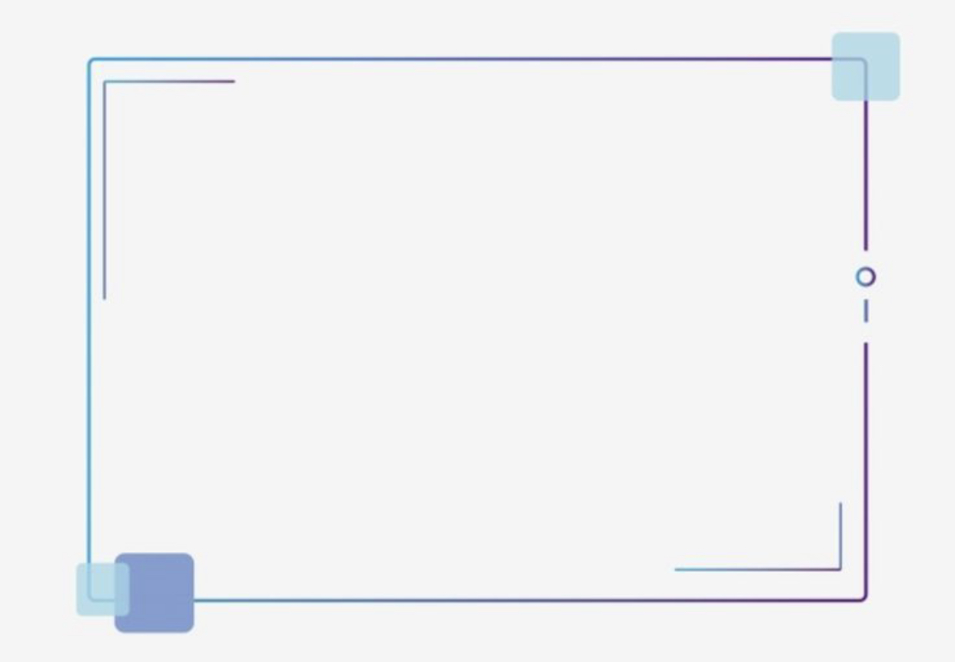


كن طموحا للوصول للقمه ولكن تذكر : ان الطريق اليها يتطلب الكثير من الجهد و المثابره و الصبر فلا تيأس ان قابلت عقبات : استمر ولا تتوقف
@manal_joory

Slide 2


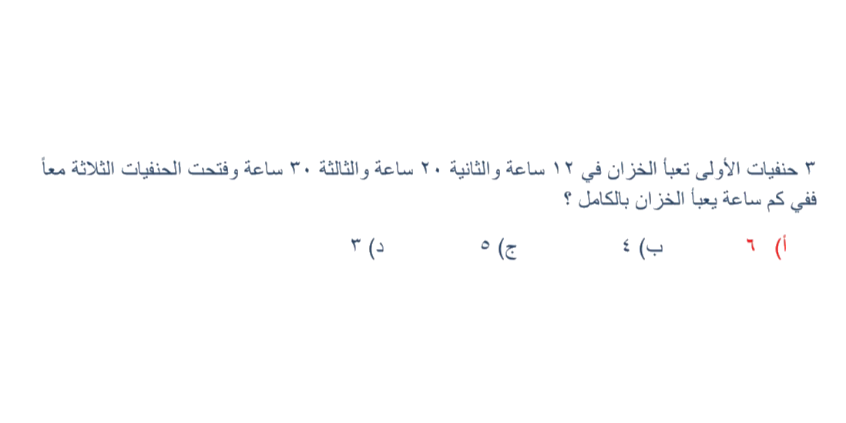

قدرات
@manal_joory

Slide 3
حل معادلات
كثيرات الحدود
@manal_joory

Slide 4
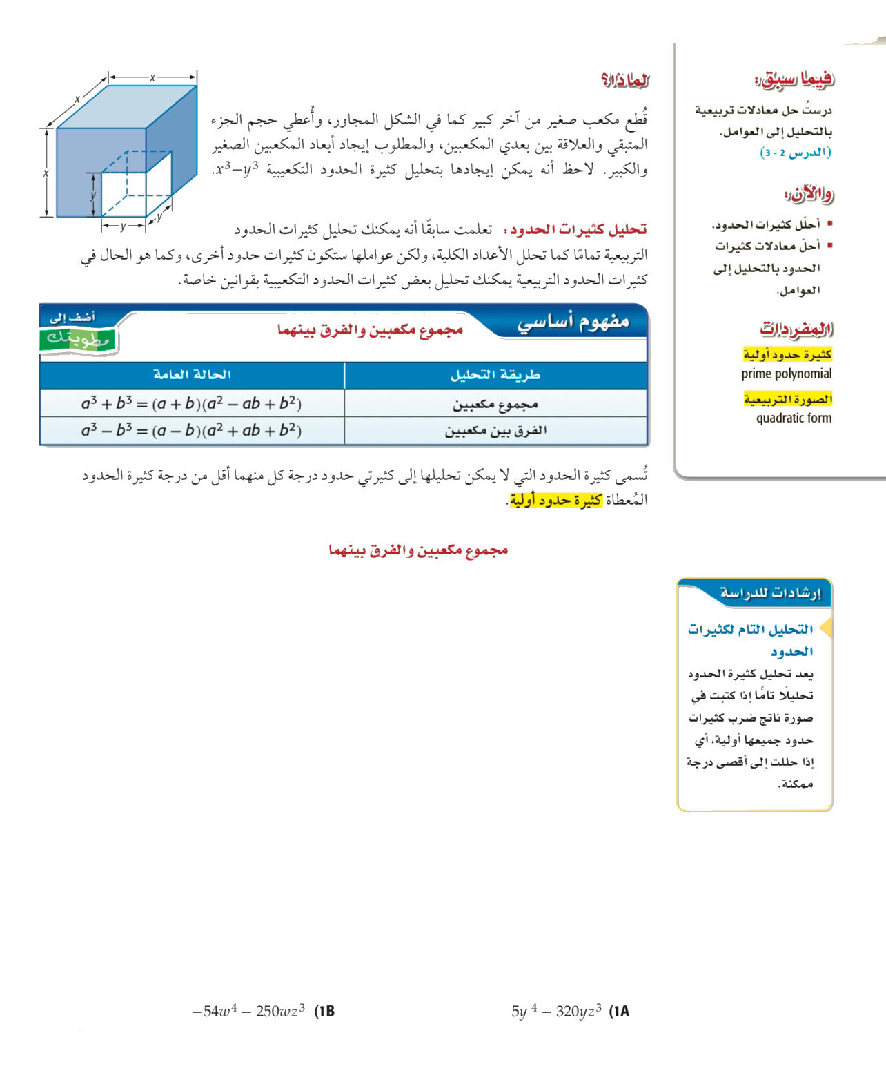

أهداف الدرس
@manal_joory

Slide 5

مفردات الدرس
@manal_joory

Slide 6
ما قانون حجم المكعب؟
ما الفرق بين حجمي المكعبين إذا كان x=5 , y=2؟
ما حجم المكعب الكبير في الشكل إذا كان x=5؟
@manal_joory

Slide 7
@manal_joory

Slide 8

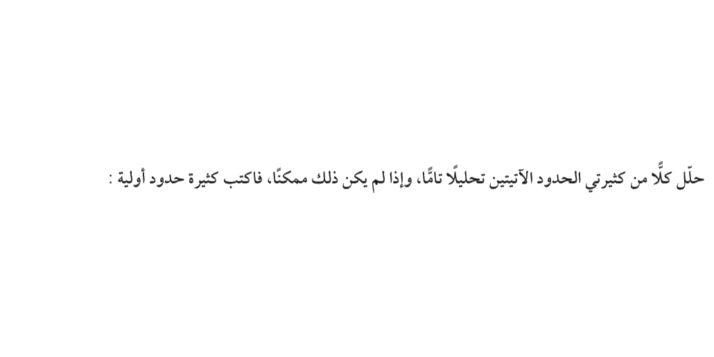
تحقق من فهمك
@manal_joory

Slide 9
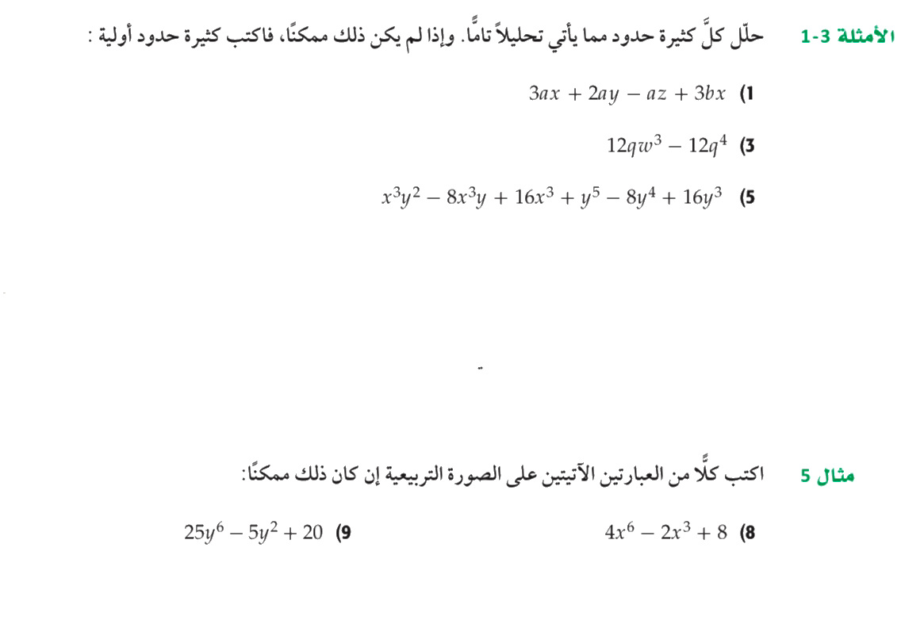
تأكد
@manal_joory

Slide 10
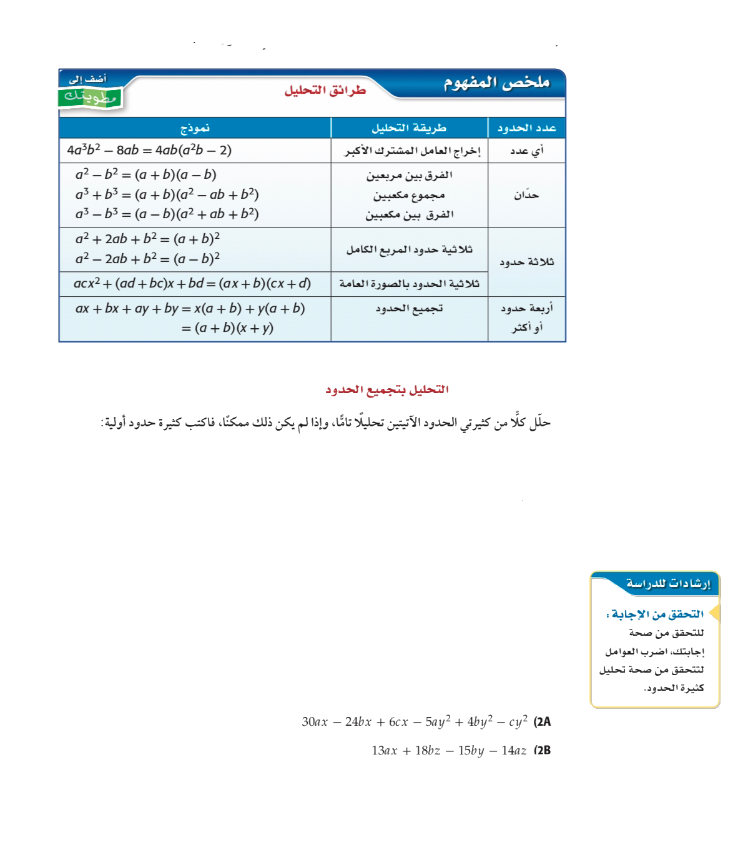
@manal_joory

Slide 11
تحقق من فهمك
@manal_joory

Slide 12

تأكد
@manal_joory

Slide 13
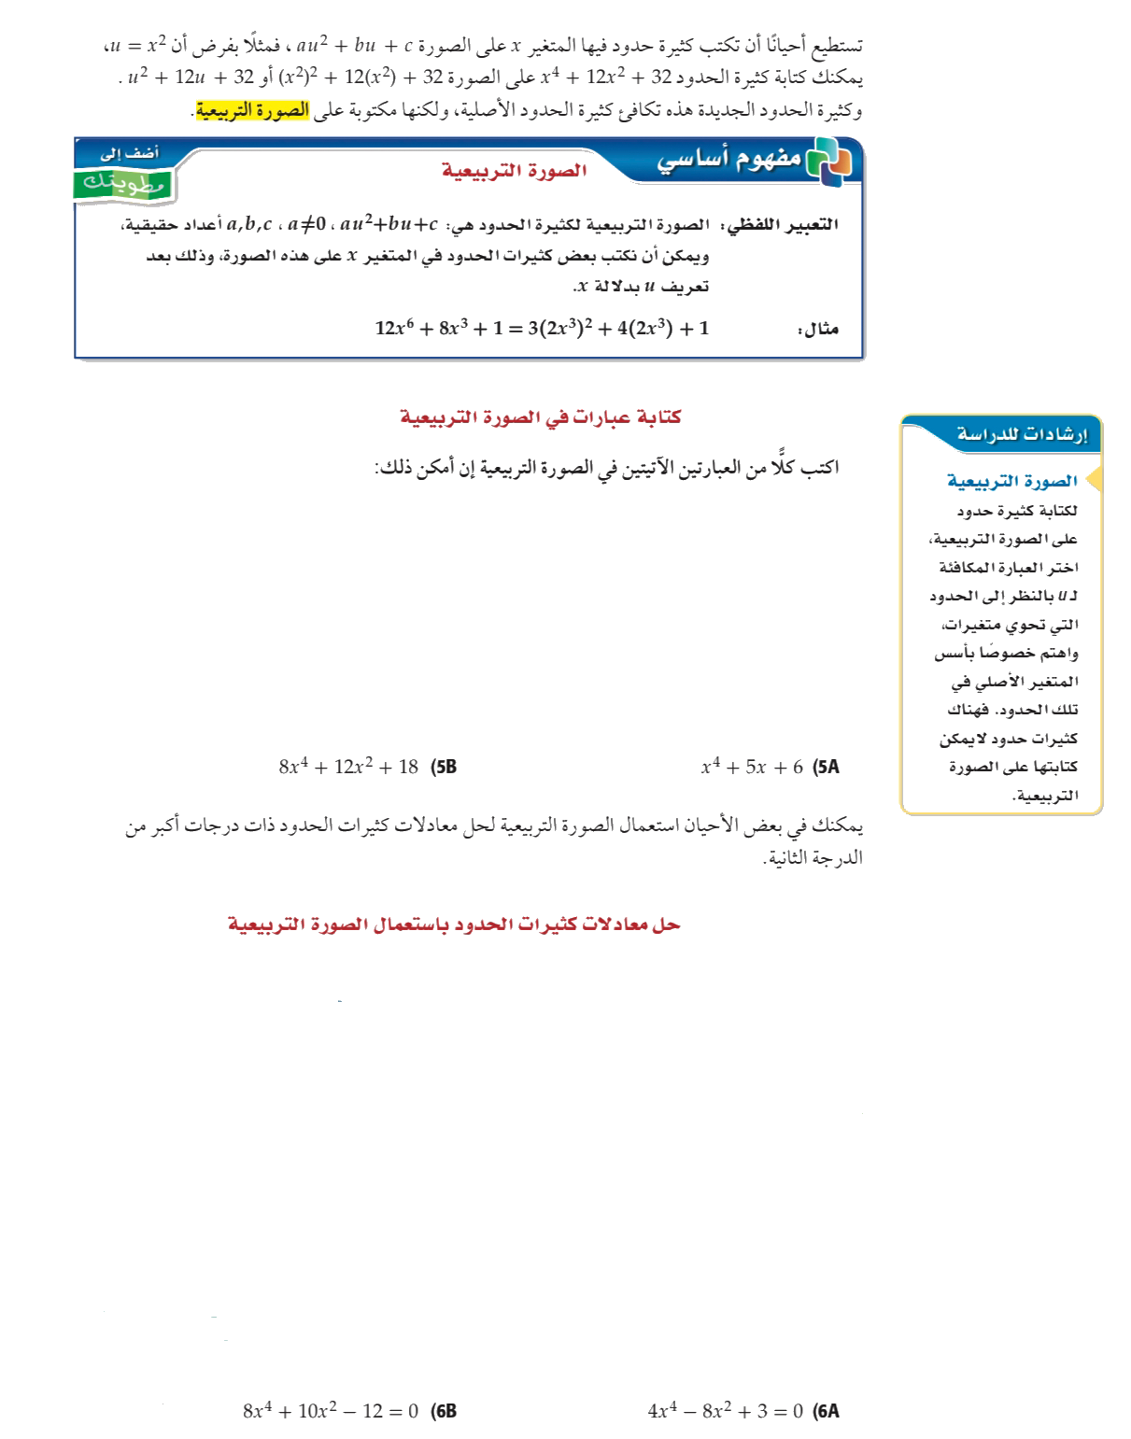
@manal_joory

Slide 14
تحقق من فهمك
@manal_joory

Slide 15
تحقق من فهمك
@manal_joory

Slide 16

تأكد
@manal_joory

Slide 17
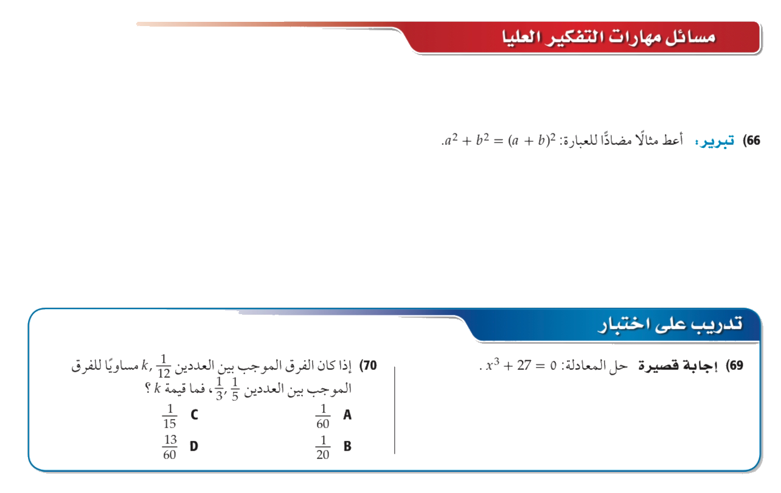
@manal_joory

Slide 18

تدرب على الاختبار
@manal_joory

